Slide 1
2016年度前期 メディア分析実験
第１回（後半）
メディア分析実験

Slide 2
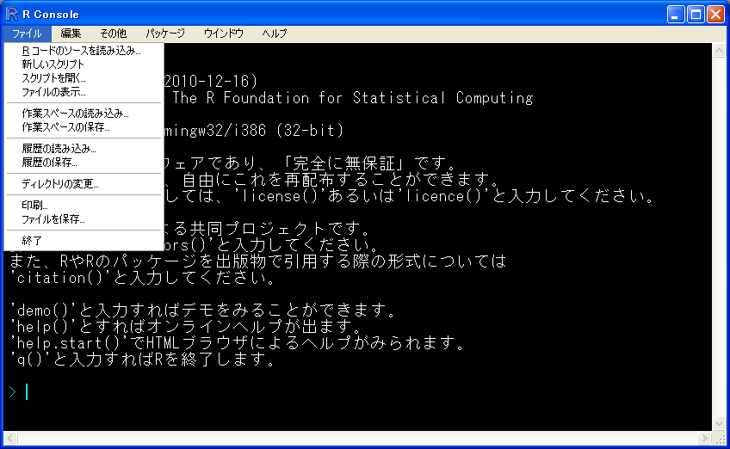
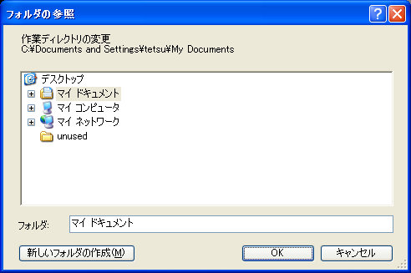
統計解析ソフトR
とりあえず起動してみる
  Rを起動 ⇒ ディレクトリ（作業ディレクトリ）の変更
    ■ その１（メニュー項目から変更する場合）
作業したいディレクトリを指定
メディア分析実験

Slide 3
統計解析ソフトR
詳しい手順
ファイル → ディレクトリの変更
ローカルディスク
|
| －ユーザー
| ｜
｜－自分の学籍番号のフォルダ
｜ ｜
｜－デスクトップ
｜ ｜
｜－ media2016
メディア分析実験

Slide 4
統計解析ソフトR
■ 各自のＰＣ
<name>
├─ Desktop
│
├─ media2016
│ ├─ input_media2016.xls
│ ├─ rensyu1.csv
│ ├─ rensyu2.csv
│ :
このフォルダを作業フォルダにする
メディア分析実験

Slide 5
統計解析ソフトR
とりあえず起動してみる
  Rを起動 ⇒ ディレクトリ（作業ディレクトリ）の変更
    ■ その２（コマンドで変更する場合）
◆ step1：現在の作業フォルダの確認
getwd( )と入力する
（出力されたパスが現在の作業フォルダ）
◆ step2：作業フォルダの変更
setwd("○○")と入力する
（○○は変更したいフォルダのパス）
（パスをダブルクォーテーションで囲むのを忘れずに）
◆ step3：変更の確認
dir( )と入力する
（現在の作業フォルダにある内容の一覧が出力される）
メディア分析実験

Slide 6
統計解析ソフトR
とりあえず起動してみる
  Rを起動 ⇒ ディレクトリ（作業ディレクトリ）の変更
    ■ その２（コマンドで変更する場合）
◆ step2の具体的な手順
パスのフォルダ区切りは半角スラッシュで入力する
⇒ getwd( )で出力されるパスは
\またはバックスラッシュ（/の逆向きの記号）で出力されるかも
⇒ （必要なら）getwd( )で出力されたパスのフォルダ区切りを
スラッシュにし，末尾の Desktopを media2016 に変更した
パスを setwd("○○") として入力する
例） C:\hogehoge\aaaa\Desktop の場合
setwd("C:/hogehoge/aaaa/media2016")
メディア分析実験

Slide 7
統計解析ソフトR
とりあえず起動してみる
  Rを起動 ⇒ ディレクトリ（作業ディレクトリ）の変更
    ■ その２（コマンドで変更する場合）
◆ step3の具体的な手順
被験者番号.xls，rensyu1.csv，rensyu2.csv
の３つのファイルがあることを確認する
⇒ 無ければ各自で NAS からコピーする
NAS
⇒ 分析2016配布
⇒ input_media2016xls，rensyu1.csv，rensyu2.csv
メディア分析実験

Slide 8
統計解析ソフトR
とりあえず使ってみる
  １行ずつ入力してみよう（各行の終わりで Enter）
x <- 20
y <- 30
z <- x + y
x
y
z
<- ：右辺（式）の結果を左辺に代入
+ ：足し算（和）
- ：引き算（差）
* ：掛け算（積）
/ ：割り算（商）
※
Ｒでは半角シャープ（#）から次の改行までは内容が無視される
⇒コメントとして活用する
メディア分析実験

Slide 9
統計解析ソフトR
関数
  何らかの処理を行うもの
  名前の後ろに括弧 ( ) がある
  引数 ：関数に渡すデータ
  戻り値：関数によって得られるデータ
  Rには最初からいくつか便利な関数が用意されている
  例）合計を求める関数：sum( )
  １行ずつ入力してみよう（各行の終わりで Enter）
x <- 20
y <- 30
z <- sum(x, y)
z
引数
sum(x, y) の結果が戻り値として
z に代入される
メディア分析実験

Slide 10
統計解析ソフトR
Rのデータは行列
列
a <-
行
指定方法いろいろ
a[ i, j ] ： a の i 行 j 列
a[ i, ] ： a の i 行
a[ , j ] ： a の j 列
メディア分析実験

Slide 11
統計解析ソフトR
数字の並び（配列）を指定しよう
  関数：c( )
    戻り値：引数に指定した数字の並びのデータ
    １行ずつ入力してみよう（各行の終わりで Enter）
x <- c(3,2,3,4,7)
y <- c(6：10)
z <- c(5,2,6：9,3)
x
y
z
半角コロン（：）の意味
A：B AからBまで（整数）
例） 2：6
２から６まで = 2, 3, 4, 5, 6
メディア分析実験

Slide 12
統計解析ソフトR
ファイルから行列（データ）を読み込もう
  関数：read.csv(“ファイル名“)
  １行ずつ入力してみよう（各行の終わりで Enter）
x <- data.matrix（read.csv(“rensyu1.csv“)）
y <- data.matrix（read.csv(“rensyu2.csv “)）
z <- x + y
x
y
z
メディア分析実験

Slide 13
統計解析ソフトR
組み合わせてみましょう
  行列の特定の列だけが欲しい！
  行列の特定の列だけがいらない！
data[ ] + c( ) ⇒ data[c( )]
data[ ] - c( ) ⇒ data[-c( )]
１行ずつ入力してみよう（各行の終わりで Enter）
x <- data.matrix（read.csv(“rensyu1.csv“))
y <- x[,c(1,2,5)]
z <- x[,-c(2,4)]
x
y
z
メディア分析実験

Slide 14
統計解析ソフトR
練習問題
  ①tensu1.csv の1列目の合計と平均を求めなさい
  （結果は それぞれ goukei ・ heikin という変数名にすること）
  ②tensu1.csv と tensu2.csv の２列目から６列目までの合計を求めなさい（結果は goukei2 という変数名にすること）
  ③②で求めたgoukei2の平均値を求めなさい
  （結果は heikin2 という変数名にすること）
関数：mean( )
引数のデータの平均値を返す
例）行列 a の平均値（列の平均） = b
b <- mean(a)
メディア分析実験

Slide 15
統計解析ソフトR
回答例
やり方はいろいろあります
x1 <- data.matrix(read.csv("tensu1.csv"))
y1 <- data.matrix(read.csv("tensu2.csv"))
z1 <- x1[,c(1)]
goukei <- sum(z1)
heikin <- mean(goukei)
x2<- x1[,c(2:6)]
y2 <- y1[,c(2:6)]
z2 <- x2 + y2
goukei2 <- sum(z2)
heikin2 <- mean(goukei2)
メディア分析実験

